Slide 1
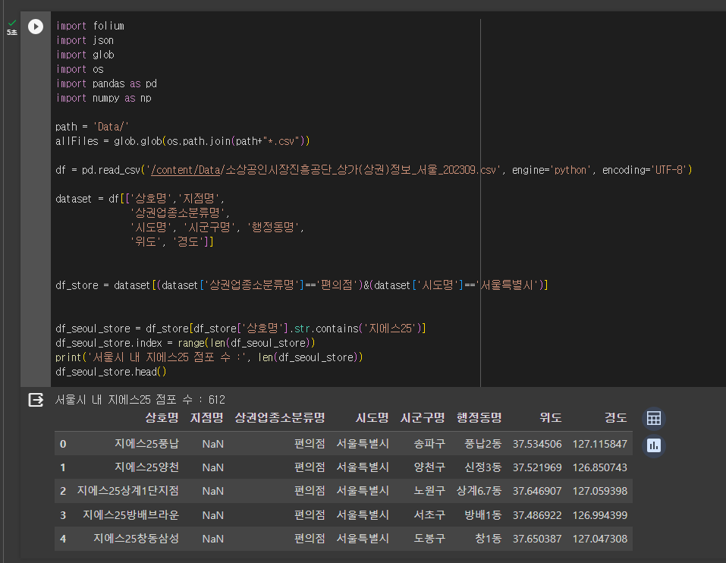
공공데이터 포털에서 상가정보에 대한 데이터 수집 및 필요한 데이터 (편의점) 추출

Slide 2

